Slide 1
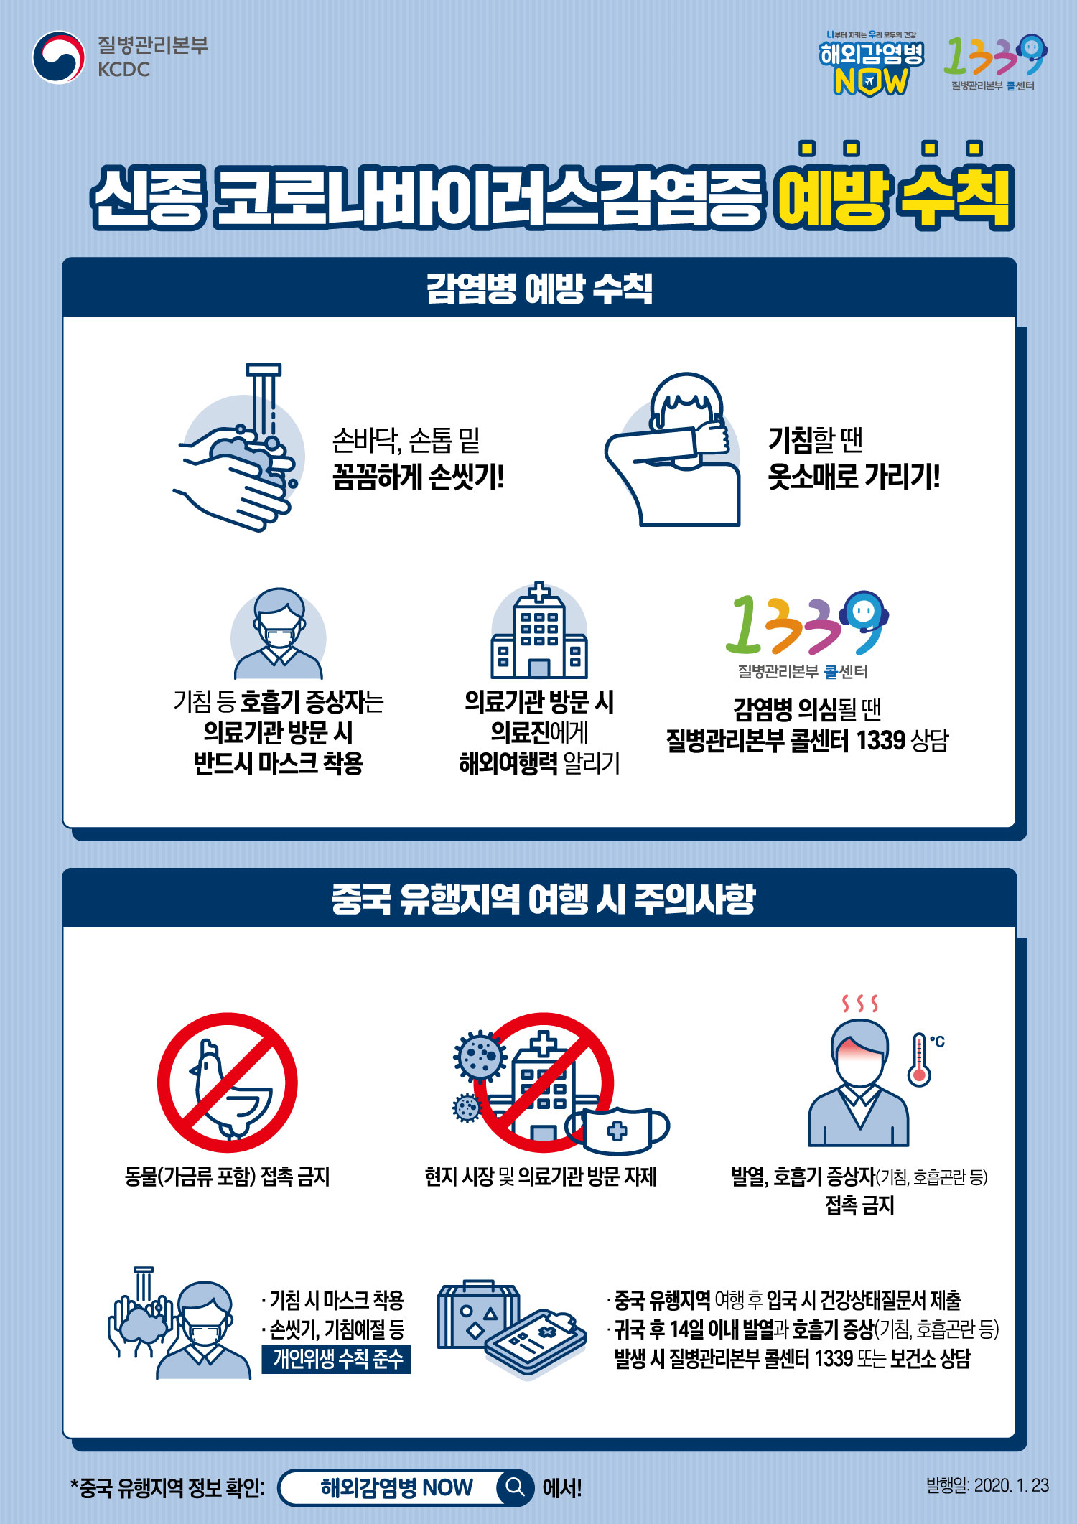
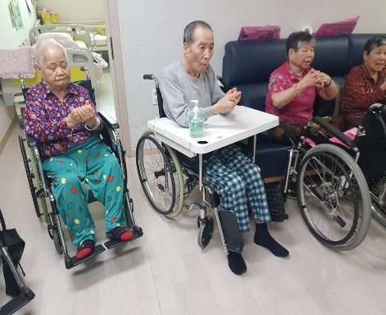
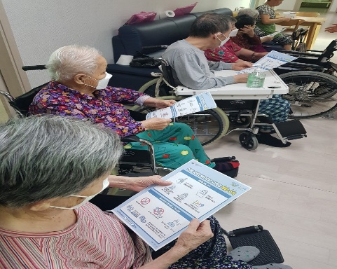
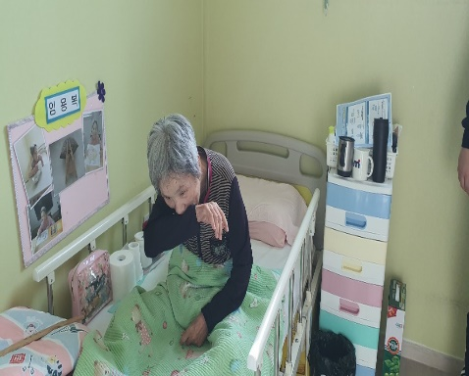
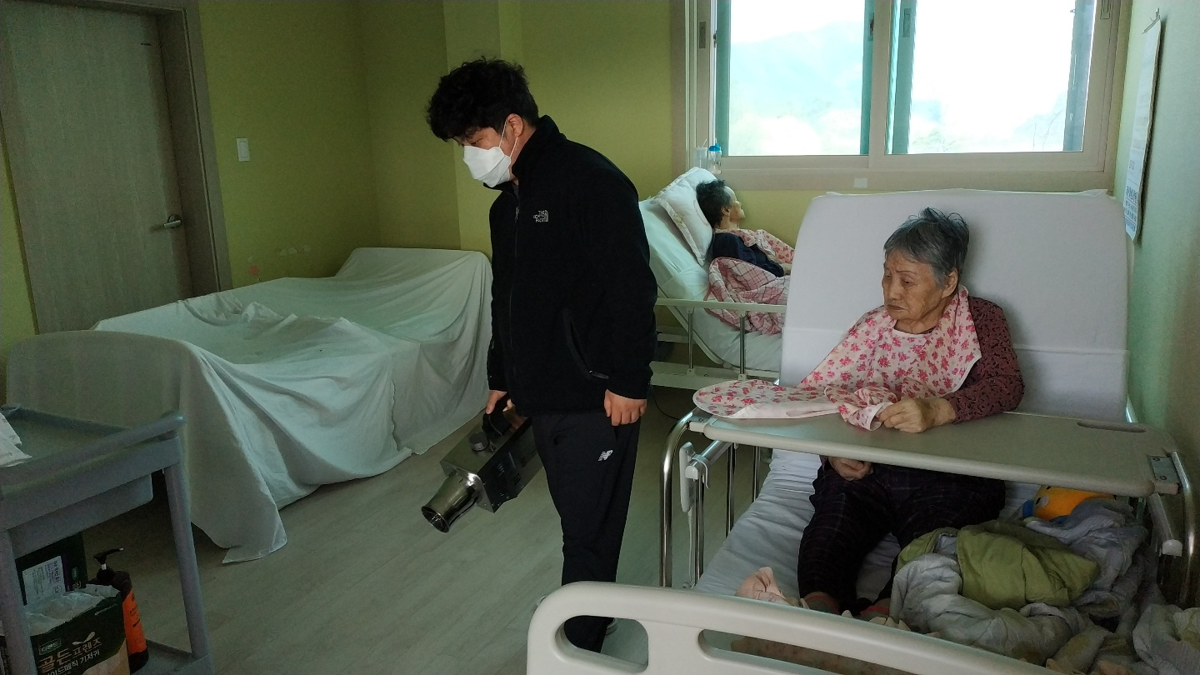
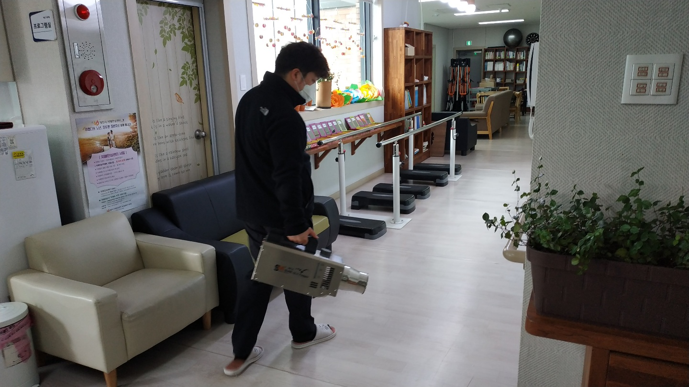
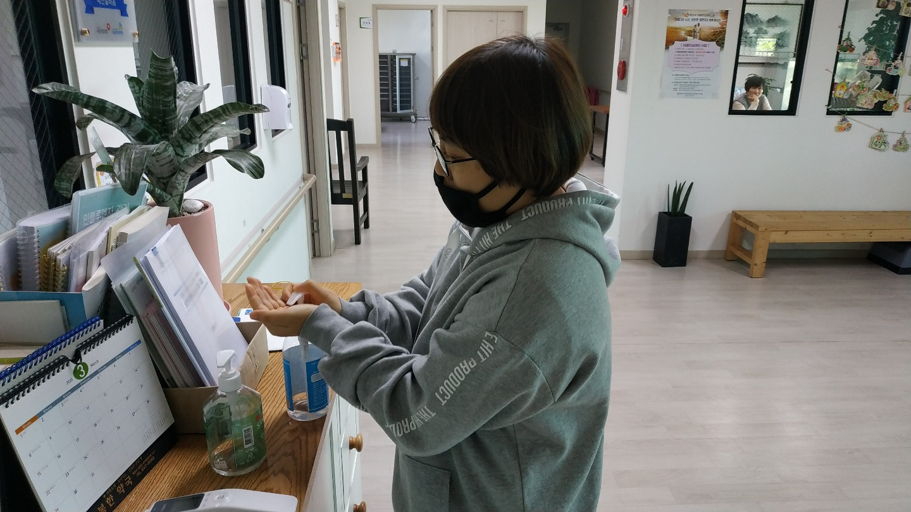
월간 제천실버홈
02 2020
주소 제천시 내토로 1117(고암동163) ㅣ 카페 http://cafe.daum.net/silver.home
01 코로나 바이러스 19 교육,예방법 & 실버홈 소독
코로나 19로 인한 실버홈 자체 어르신들과 직원들 대상으로
예방법과 실천사항에 대해 교육하였습니다.
바이러스의 확산 방지를 위해 주기적인 소독과 수시 청결관리, 그리고 직원들은 꼭 마스크 착용을 하실 수 있도록 하고 있어요~
…

Slide 2
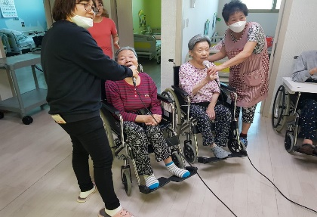
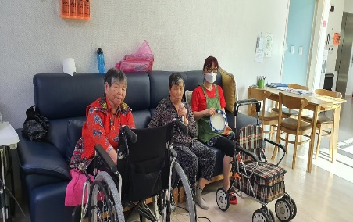
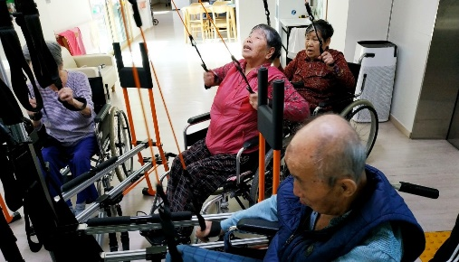
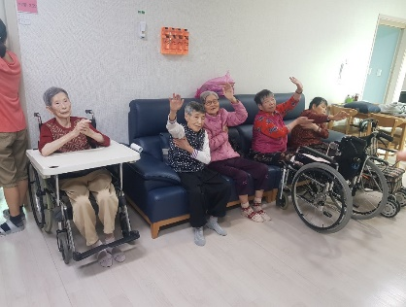
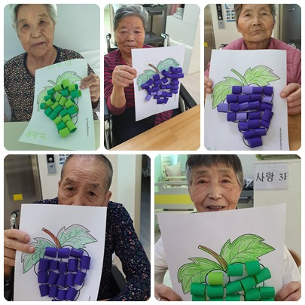
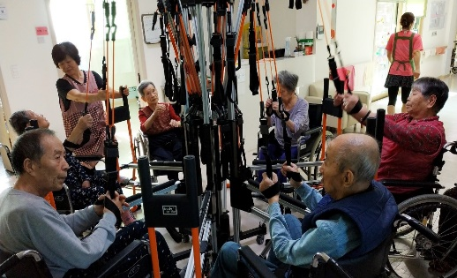
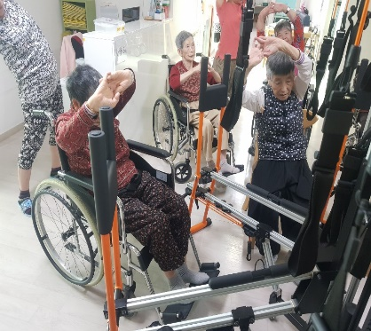
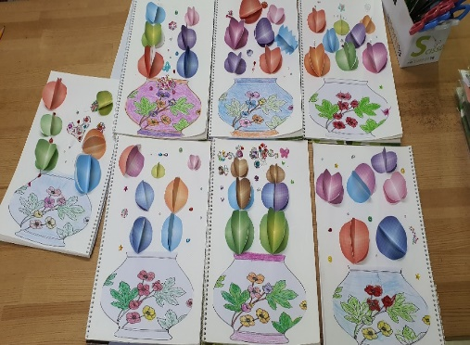
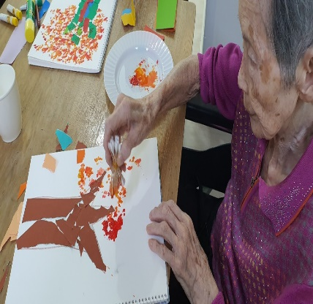
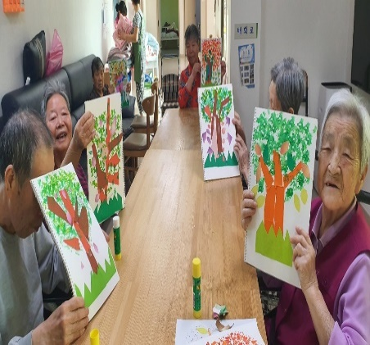
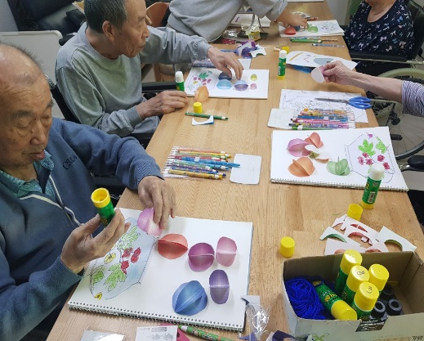
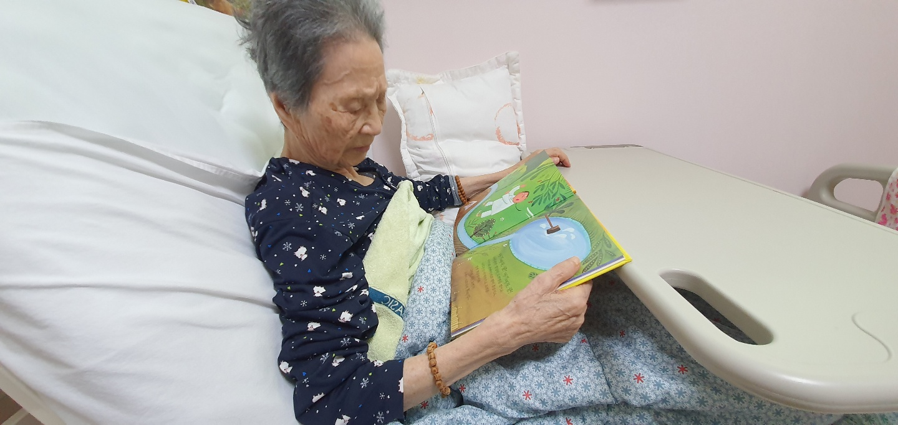
02 실버홈 (치매.여가)프로그램
11
즐거운 노래교실~~~내 나이가 어때서 ~~
몸을 만들어 볼까요? 바디스파이더
오리고 붙이고 색칠로 완성한 어르신들의 미술작품
독서를 통해 지식도 쌓아 봅니다.

Slide 3
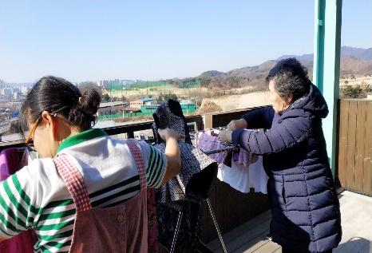
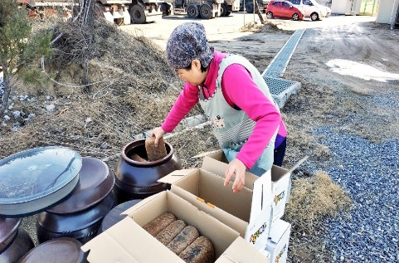
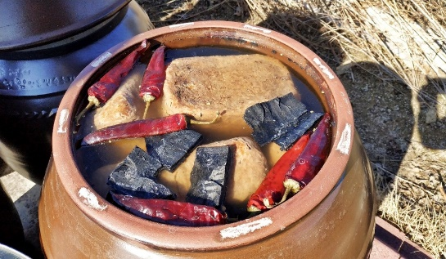
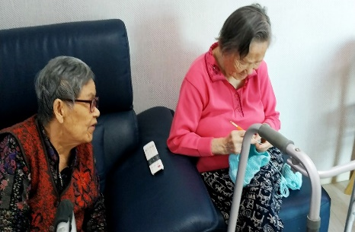
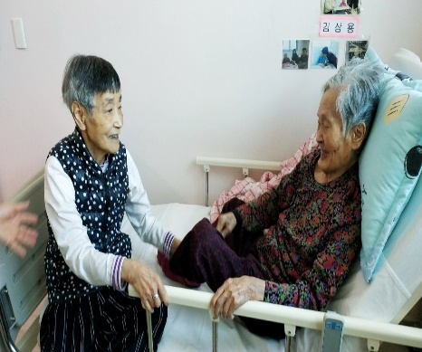
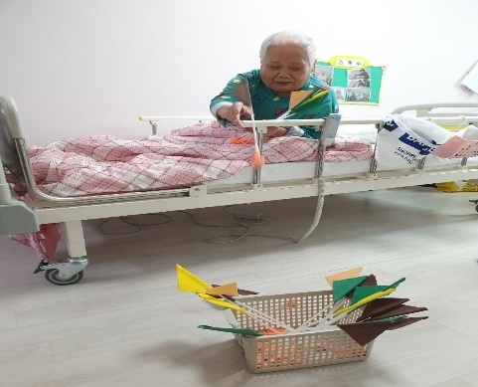
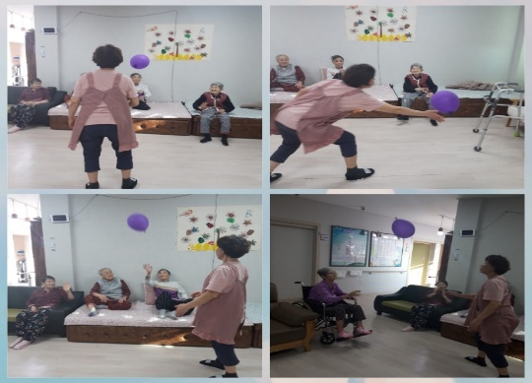
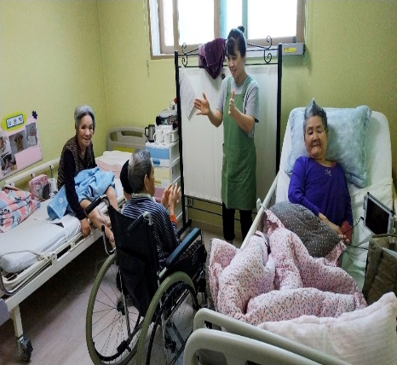
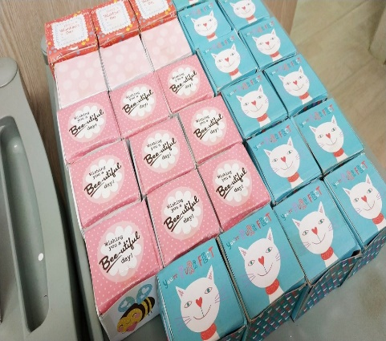
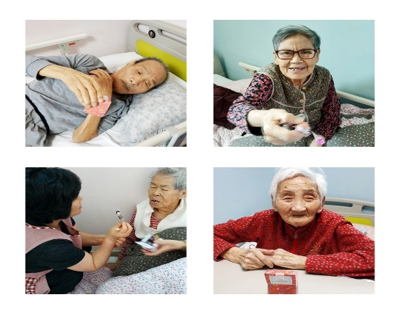
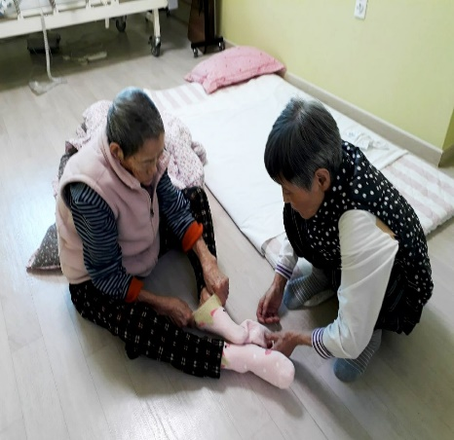
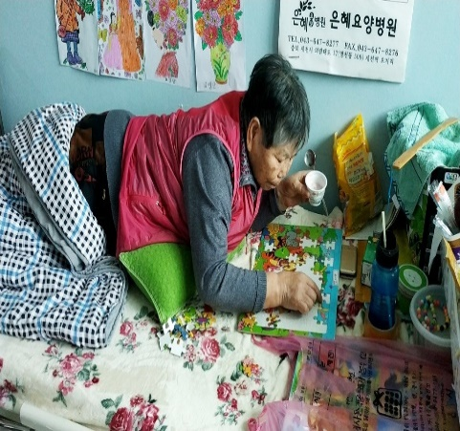
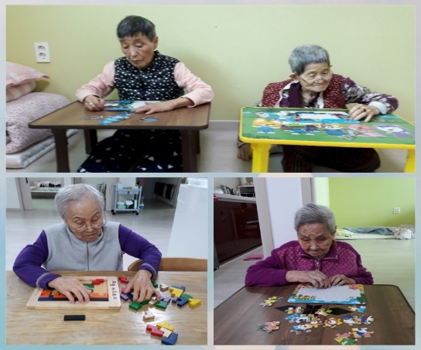
03 실버홈 일상
2월14일 발렌타인데이 초콜릿 포장하여 어르신들께 나눠드리고
장담그는날 요리선생님께서 어르신들을 위한 장을 담금니다
햇살이 따뜻한날 선생님과 함께 빨래도 널어보고 풍선공으로
게임도 하며 일상을 보냅니다

Slide 4
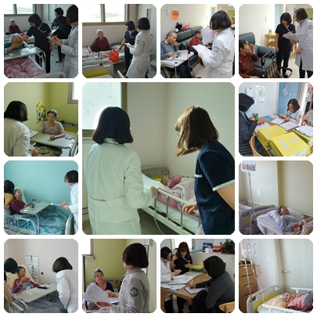
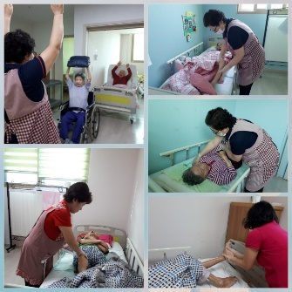
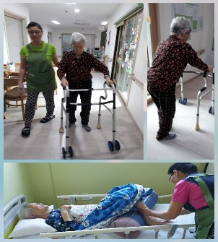
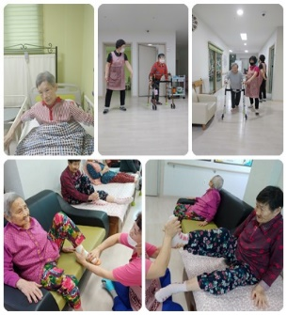
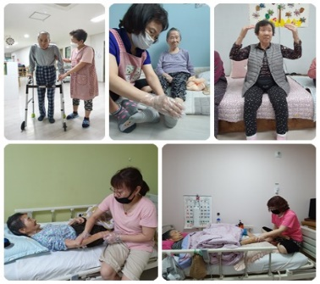
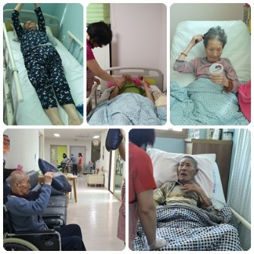
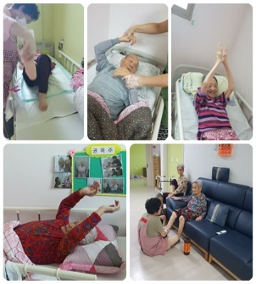
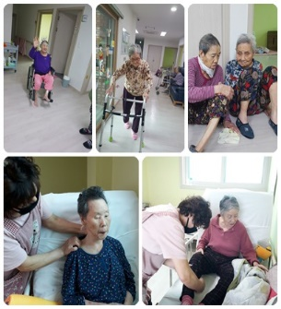
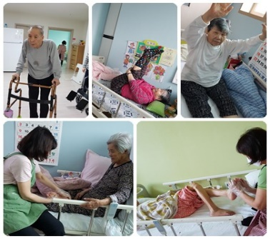
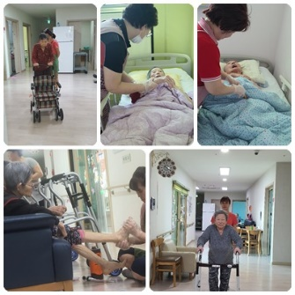
04 촉탁의진료 및 가정간호방문
어르신들 한분한분 건강상태를 물어보고 정성것 답변해 주시는
의사선생님.
기존 드시던 약과 조절된 약으로 인해 그동안의 변화된 건강상태가 있으신지 묻기도 하시면서
어르신들의 건강상태를
봐 주셨습니다
가정간호 방문 오시어 기력이 저하되신 어르신들께는 영양제를
투여해 드렸습니다.
05 기능회복훈련
어르신들의 잔존기능을 회복하여 드릴 기능회복시간 입니다.
스스로 하시는 어르신도 계시고 선생님의 마사지 손길을
좋아하시는 어르신도 계시고 선생님과 이야기를 나누면서 즐거운 시간을 보내는 어르신도 계십니다^^

Slide 5
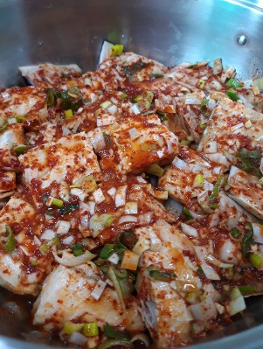
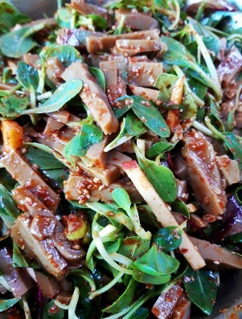
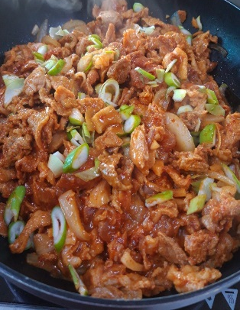
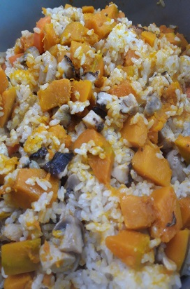
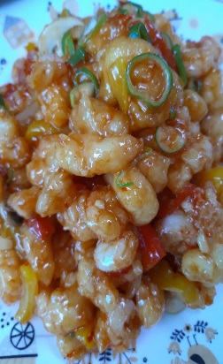
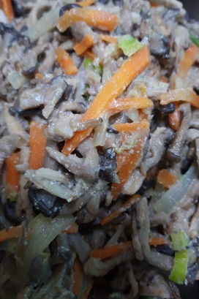
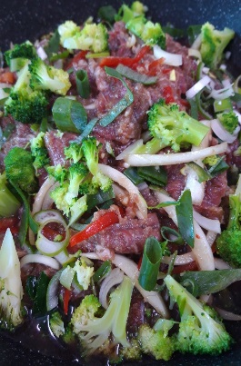
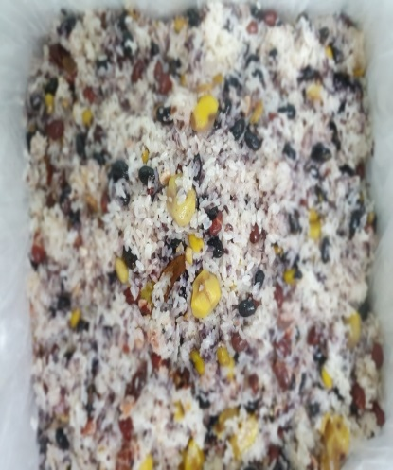
















06 실버홈의 먹거리
싱싱한 삼치에 맛깔난 양념장이 슴슴하게
배어든 담백한 맛의 삼치~ 오늘의 밥도둑!
입춘이 지나면서 시작된 매운 추위에 든든한 음식으로 건강을 지키셨으면 좋겠습니다^^
예쁘면서 맛도 좋은 영양밥
단호박과 양송이, 표고버섯, 당근을 깍둑 썰어 쌀 위에 얹어 완성했어요들깨가루를 듬뿍 넣어 볶은 느타리버섯과 각종 재료들과 볶아낸 브로콜리로 영양 보충한 하루~
고추와 숯을 넣어 장이 익어 가길 기대하며 바람 잘 통하고
햇볕 잘 드는 곳에 두었지요~~
뭐니뭐니 해도 부드러운 수육이 제일이라는 어르신들 드시기 좋게 썰어 야채와 한 쌈 드세요~~
봄에 피어나는 꽃들의 색을 닮은 야채들을
오색빛깔로 조화를 이뤄 맛있게 볶아 맛있는 잡채를
드리니 밥 위에 얹어 비벼서 맛있게 드셨어요~
혈관건강에 좋다는 부추~ 많이 드세요~~
인기만점인 찐고구마, 구수한 팥죽, 상큼한 과일. 보드라운 샌드위치등을 식사 사이 사이 출출할 때 드리면 맛나게 한입~~ 드시지요..

